Slide 1
請大家先預讀
約翰福音 20:1~21:25
吳黎生 牧師

Slide 2
主耶穌的復活
(約翰福音 20:1~21:25)

Slide 3
20:1 七日的第一日清早，天還黑的時候，抹大拉的馬利亞來到墳墓
那裡，看見石頭從墳墓挪開了， 20:2 就跑來見西門•彼得和耶穌所愛的那個門徒，對他們說：
「有人把主從墳墓裡挪了去，我們不知道放在哪裡。」 20:3 彼得和那門徒就出來，往墳墓那裡去。 20:4 兩個人同跑，那門徒比彼得跑得更快，先到了墳墓， 20:5 低頭往裡看，就見細麻布還放在那裡，只是沒有進去。 20:6 西門•彼得隨後也到了，進墳墓裡去，就看見細麻布還放在那裡， 20:7 又看見耶穌的裹頭巾沒有和細麻布放在一處，是另在一處捲著。 20:8 先到墳墓的那門徒也進去，看見就信了。
20:9 （因為他們還不明白聖經的意思，就是耶穌必要從死裡復活。）
20:10 於是兩個門徒回自己的住處去了。

Slide 4
11 馬利亞卻站在墳墓外面哭。哭的時候，低頭往墳墓裡看，
12 就見兩個天使，穿著白衣，在安放耶穌身體的地方坐著，
一個在頭，一個在腳。
13 天使對她說：「婦人，你為甚麼哭？」她說：「因為有人把
我主挪了去，我不知道放在那裡。」
14 說了這話，就轉過身來，看見耶穌站在那裡，卻不知道是耶穌。
15 耶穌問她說：「婦人，為甚麼哭？你找誰呢？」馬利亞以為是
看園的，就對他說：「先生，若是你把他移了去，請告訴我，
你把他放在哪裡，我便去取他。」
16 耶穌說：「馬利亞。」馬利亞就轉過來，用希伯來話對他說：
「拉波尼！」（拉波尼就是夫子的意思。）

Slide 5
17 耶穌說：「不要摸我，因我還沒有升上去見我的父。你往我弟兄
那裡去，告訴他們說，我要升上去見我的父，也是你們的父，
見我的 神，也是你們的 神。」
18 抹大拉的馬利亞就去告訴門徒說：「我已經看見了主。」
她又將主對她說的這話告訴他們。
19 那日（就是七日的第一日）晚上，門徒所在的地方，因怕猶太人，
門都關了。耶穌來，站在當中，對他們說：「願你們平安！」
20 說了這話，就把手和肋旁指給他們看。門徒看見主，就喜樂了。
21 耶穌又對他們說：「願你們平安！父怎樣差遣了我，我也照樣
差遣你們。」
22 說了這話，就向他們吹一口氣，說：「你們受聖靈！
23 你們赦免誰的罪，誰的罪就赦免了；你們留下誰的罪，誰的罪就留下了。」

Slide 6
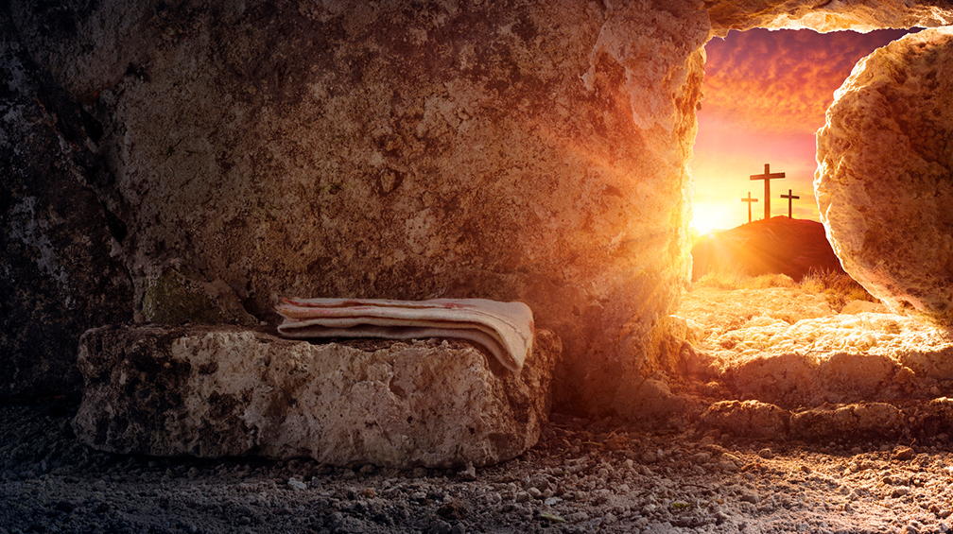
週日清晨 - 主耶穌的身體不見了！
七日的第一日(週日) 清早 (3:00-6:00AM)，
天還黑的時候，抹大拉的馬利亞來到墳墓那裡，
看見石頭從墳墓挪開了，就跑來見西門•彼得
和耶穌所愛(philia) 的那個門徒，對他們說：
「有人把主從墳墓裡挪了去，
我們不知道放在哪裡。」
(20:1-8)

Slide 7
週日清晨 - 主耶穌的身體不見了！
彼得和那門徒就出來，往墳墓那裡去。
兩個人同跑，
那門徒比彼得跑得更快(跑在前頭+更迅速)，
先到了墳墓，低頭(屈身看) 往裡看，
就見細麻布(包布) 還(的確) 放在那裡，
只是沒有進去。
(20:3-10)

Slide 8
週日清晨 - 主耶穌的身體不見了！
西門•彼得隨後也到了，進墳墓裡去，
就看見細麻布(包布) 還放(躺) 在那裡，
又看見耶穌的 (曾在他頭上的) 裹頭巾(面巾)
沒有和細麻布(包布) 放在一處，
是另(分開) 在一處捲著(摺疊起來)。
(20:3-10)

Slide 9
週日清晨 - 主耶穌的身體不見了！
(那時) 先到墳墓的那門徒也進去，
看見就信了。
(因為他們還不(尚未) 明白聖經的意思，
就是耶穌必要(must) 從死裡復活。)
於是兩個門徒回自己的住處去了。
(20:3-10)
為甚麼使徒約翰看了，
就相信主的復活呢？

Slide 10
C. 馬利亞遇見天使 (20:11-13)
馬利亞卻站在墳墓外面哭。
哭的時候，低頭往墳墓裡看，
就見兩個天使，穿著白衣(明亮,閃耀)，
在安放耶穌身體的地方坐著，
一個在頭，一個在腳。
天使對她說：「婦人，你為甚麼哭？」
她說：「因為有人把我主挪了去，
我不知道放在那裡。」
(20:11-13)

Slide 11
(路24:3-9)
她們就進去，只是不見主耶穌的身體。
正在猜疑之間，忽然有兩個人站在旁邊，衣服放光。
婦女們驚怕，將臉伏地。那兩個人就對她們說：
「為甚麼在死人中找活人呢？
他不在這裡，已經復活了。
當記念他還在加利利的時候怎樣告訴你們，說：
『人子必須被交在罪人手裡，釘在十字架上，第三日復活』
她們就想起耶穌的話來，便從墳墓那裡回去，
把這一切的事告訴十一個使徒和其餘的人。

Slide 12
D. 馬利亞遇見復活的主耶穌 (20:14-18)
說了這話，就轉過身來，看見耶穌站在那裡，
卻不知道(認識) 是耶穌。
耶穌問她說：「婦人，為甚麼哭？
你找誰呢？」馬利亞以為是看園的，
就對他說：「先生(大人)，
若是你把他移了去，請告訴我，
你把他放在哪裡，我便去取他。」
(20:11-13)
馬利亞彷彿不認得主耶穌？

Slide 13
D. 馬利亞遇見復活的主耶穌 (20:14-18)
耶穌說：「馬利亞。」
馬利亞就轉過來，用希伯來話對他說：
「拉波尼！(我的主!)」
（拉波尼就是夫子的意思。）
耶穌說：「不要摸我(緊密碰觸)，
因我還沒有升上去見我的父。
你往我弟兄(兄弟) 那裡去，告訴他們說，
我要升上去見我的父，也是你們的父，
見我的 神，也是你們的 神。」
為何主說：
不要摸我(緊密碰觸)?

Slide 14
(太28:9-10)
忽然，耶穌遇見她們，說：「願你們平安！」
她們就上前抱住他的腳拜他。
耶穌對她們說：「不要害怕！你們去告訴我的弟兄，
叫他們往加利利去，在那裡必見我。」
(可16:9-11)
在七日的第一日清早，耶穌復活了，
就先向抹大拉的馬利亞顯現。
（耶穌從她身上曾趕出七個鬼。）
她去告訴那向來跟隨耶穌的人；
那時他們正哀慟哭泣。他們聽見耶穌活了，
被馬利亞看見，卻是不信。
為何主說：
不要摸我(緊密碰觸)?

Slide 15
2. 週日晚上 – 門徒們看見主復活！(20:19-23)
那日（就是七日的第一日）晚上(傍晚)，
門徒所在的地方，因怕猶太人，門都關了(鎖住)。
耶穌來，站在(into) 當中，對他們說：
「願你們平安！(平安歸與你們!)」
說了這話，就把手和肋旁指給他們看。
門徒看見主，就喜樂了。
主耶穌如何進來
到門徒們中間呢？

Slide 16
2. 週日晚上 – 門徒們看見主復活！(20:19-23)
耶穌又對他們說：「願你們平安！(平安歸與你們!)
(正如) 父怎樣差遣了我，我也照樣差遣你們。」
說了這話，就向他們吹一口氣，說：
「你們受(領受，接受) 聖靈！
你們赦免誰的罪，誰的罪就赦免了；
你們留下誰的罪，誰的罪就留下了。」
門徒們領受聖靈，
是甚麼意思呢？

Slide 17
3. 主復活第八日 – 使徒多馬相信主復活！(20:24-29)
(但) 那十二個門徒中，有稱為低土馬的多馬；
耶穌來的時候，他沒有和他們同在。
那些門徒就對他說：「我們已經看見主了。」
多馬卻說：「我非看見他手上的釘痕，用指頭探入那釘痕，
又用手探入他的肋旁，我總不(不x2) 信。」

Slide 18
3. 主復活第八日 – 使徒多馬相信主復活！(20:24-29)
過了八日，門徒又在屋裡，多馬也和他們同在，
門都關了(鎖住)。
耶穌來，站在(into) 當中說：
「願你們平安！(平安歸與你們!)」
就對多馬說：「伸過你的指頭來，看我的手；
伸出你的手來，探入我的肋旁。
不要疑惑(不可思議)，總要信(faithful,值得信賴)！」

Slide 19
3. 主復活第八日 – 使徒多馬相信主復活！(20:24-29)
多馬說：「我的主！我的 神！」
耶穌對他說：「你因看見了我才信；
那沒有看見就信的有福了(被祝福的)。」
主耶穌復活後，
帶來是何種的身體呢？

Slide 20
約翰福音的結語 (20:30-31)
耶穌在門徒面前另外行了許多神蹟(signs)，
沒有記在這書上。
但記這些事要叫你們信耶穌是基督，是 神的兒子，
並且叫你們信了他，
就可以因(in) 他的名得生命(zoe, 永生)。

Slide 21
21:1 這些事以後，耶穌在提比哩亞海邊又向門徒顯現。他怎樣顯現
記在下面：
21:2 有西門•彼得和稱為低土馬的多馬，並加利利的迦拿人拿但業，
還有西庇太的兩個兒子，又有兩個門徒，都在一處。
21:3 西門•彼得對他們說：「我打魚去。」他們說：「我們也和你
同去。」他們就出去，上了船；那一夜並沒有打著甚麼。
21:4 天將亮的時候，耶穌站在岸上，門徒卻不知道是耶穌。
21:5 耶穌就對他們說：「小子！你們有吃的沒有？」他們回答說：
「沒有。」
21:6 耶穌說：「你們把網撒在船的右邊，就必得著。」
他們便撒下網去，竟拉不上來了，因為魚甚多。
21:7 耶穌所愛的那門徒對彼得說：「是主！」那時西門•彼得赤著
身子，一聽見是主，就束上一件外衣，跳在海裡。

Slide 22
8 其餘的門徒離岸不遠，約有二百肘，就在小船上把那網魚拉過來。
9 他們上了岸，就看見那裡有炭火，上面有魚，又有餅。
10 耶穌對他們說：「把剛才打的魚拿幾條來。」
11 西門•彼得就去，把網拉到岸上。那網滿了大魚，
共一百五十三條；魚雖這樣多，網卻沒有破。
12 耶穌說：「你們來吃早飯。」門徒中沒有一個敢問他：
「你是誰？」因為知道是主。
13 耶穌就來拿餅和魚給他們。
14 耶穌從死裡復活以後，向門徒顯現，這是第三次。

Slide 23
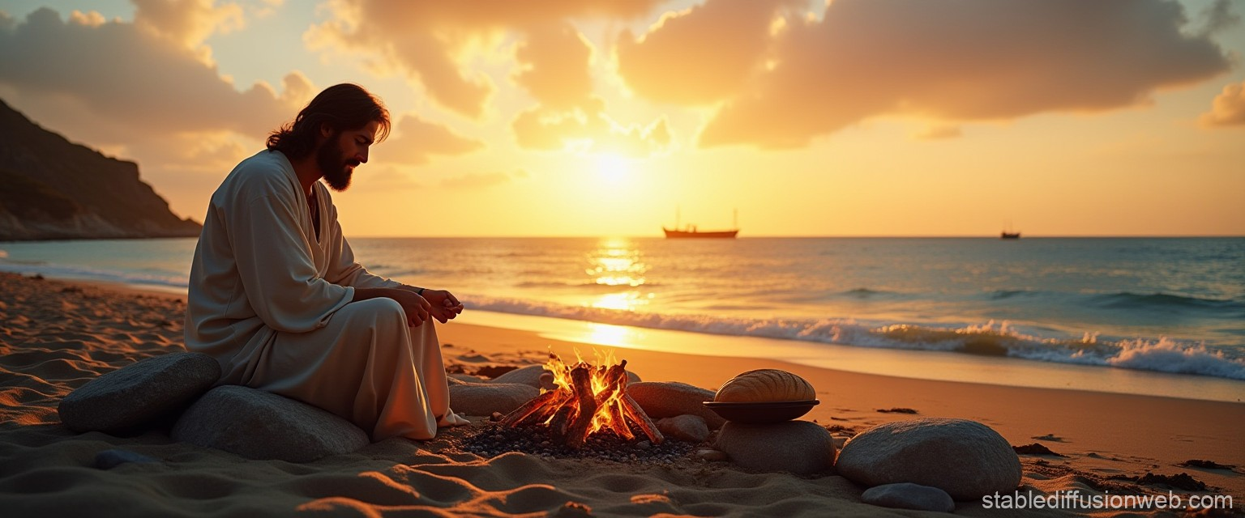
1. 主耶穌在提比哩亞海邊又向門徒顯現
這些事以後，耶穌在提比哩亞(加利利) 海邊
又向門徒顯現 (自己)。
他怎樣顯現記在下面：
有西門•彼得和稱為低土馬的多馬，
並加利利的迦拿人拿但業，
還有西庇太的兩個兒子，又有兩個門徒，
都在一處。

Slide 24
1. 主耶穌在提比哩亞海邊又向門徒顯現
西門•彼得對他們說：「我打魚去。」
他們說：「我們也和你同去。」
他們就出去，上了船；那一夜並沒有打著甚麼。
天將亮的時候，耶穌站在岸上，
門徒卻不知道(認識) 是耶穌。
為何彼得和門徒們重操舊業?
他們的心情如何呢？

Slide 25
十一個門徒往加利利去，到了耶穌約定的山上。
他們見了耶穌就拜他，然而還有人疑惑。
耶穌進前來，對他們說：
「天上地下所有的權柄都賜給我了。
所以，你們要去，使萬民作我的門徒，
奉父、子、聖靈的名給他們施洗。
凡我所吩咐你們的，都教訓他們遵守，
我就常與你們同在，直到世界的末了。」
(太28:16-20)

Slide 26
耶穌就對他們說：「小子(孩子們)！
你們有吃的(魚) 沒有？」他們回答說：「沒有。」
耶穌說：「你們把網撒在船的右邊，就必得著。」
他們便撒下網去，竟拉不上來了(不再能拉上來)，
因為魚甚多。
耶穌所愛的那門徒對彼得說：「是主！」
那時西門•彼得赤著身子，一聽見是主，
就束上一件外衣，跳在海裡。
其餘的門徒離岸不遠，約有二百肘(90m)，
就在小船上把那網魚拉(拖) 過來。

Slide 27
他們上了岸，就看見那裡有炭火，
上面有魚，又有餅。
耶穌對他們說：「把剛才打的魚拿幾條來。」
西門•彼得就去(上船)，把網拉到岸上。
那網滿了大魚，共一百五十三條；
魚雖這樣多，網卻沒有破。

Slide 28
耶穌說：「你們來吃早飯。」
門徒中沒有一個敢問他：「你是誰？」
因為知道(認識) 是主。
耶穌就來拿餅和魚給他們。
耶穌從死裡復活以後，
向門徒顯現，這是第三次。

Slide 29
2. 主耶穌三次挽回彼得 (21:15-17)
(當) 他們吃完了早飯，耶穌對西門•彼得說：
「約翰(約拿) 的兒子西門，
你愛(agape) 我比這些更深嗎？」
彼得說：「主啊，是的，你知道我愛(philia) 你。」
耶穌對他說：「你餵養(放牧) 我的小羊(羊羔)。」

Slide 30
2. 主耶穌三次挽回彼得 (21:15-17)
耶穌第二次又對他說：
「約翰(約拿) 的兒子西門，你愛(agape)我嗎？」
彼得說：「主啊，是的，你知道我愛(philia) 你。」
耶穌說：「你牧養(餵養.照顧) 我的羊。」

Slide 31
2. 主耶穌三次挽回彼得 (21:15-17)
第三次對他說：
「約翰(約拿) 的兒子西門，你愛(philia) 我嗎？」
彼得因為耶穌第三次對他說「你愛(philia) 我嗎」，就憂愁(被冒犯,悲傷)，
對耶穌說：「主啊，你是無所不知的；
你知道我愛(philia) 你。」
耶穌說：「你餵養(放牧) 我的羊。

Slide 32
3. 主耶穌預告彼得的死，再次接納彼得 (21:18-19)
我實實在在地告訴你，
你年少的時候，自己束上帶子，隨意往來；
但年老的時候，你要伸出手來，別人要把你束上，
帶你到不願意去的地方。」
(耶穌說這話是指著彼得要怎樣死，榮耀 神。)
說了這話，就對他說：「你跟從(追隨做門徒) 我吧！」

Slide 33
4. 主啊，這人將來如何？ (21:20-23)
彼得轉過來，看見耶穌所愛(agape) 的那門徒跟著，
(就是在晚飯的時候，靠著耶穌胸膛說：
「主啊，賣你的是誰？」的那門徒。)
彼得看見他，就問耶穌說：「主啊，這人將來如何？」
耶穌對他說：「我若要他等到我來的時候，與你何干？
你跟從(追隨做門徒) 我吧！」
於是這話傳在弟兄中間，說那門徒不死。
其實，耶穌不是說他不死，
乃是說：「我若要他等到我來的時候，與你何干？」

Slide 34
四. 約翰福音的作者和寫作動機 (21:24-25)
為這些事作見證，並且記載這些事的就是這門徒；
我們也知道他的見證是真的。
耶穌所行的事還有許多，若是一一地都寫出來，
我想，所寫的書就是世界也容不下了。

